Slide 1
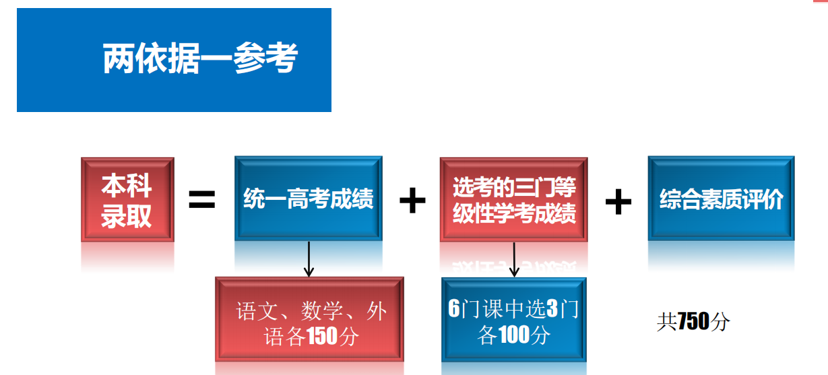
新高考主要举措

Slide 2
新高考背景下生涯规划的重要性？
文理分科
3+3选科
2种选科方式
20种选科方式

Slide 3
等级 | 1 | 2 | 3 | 4 | 5 | 6 | 7 | 8 | 9 | 10
赋分成绩 | 100 | 98 | 96 | 94 | 92 | 90 | 88 | 86 | 84 | 82
总人数比例(%) | 0.5 | 0.5 | 1 | 1 | 1.5 | 1.5 | 2 | 2 | 2.5 | 2.5
100分，0.5%
≥90分，6%
>85分，10%
等级 | 11 | 12 | 13 | 14 | 15 | 16 | 17 | 18 | 19 | 20
赋分 成绩 | 80 | 78 | 76 | 74 | 72 | 70 | 68 | 66 | 64 | 62
总人数比例(%) | 3 | 3 | 3.5 | 3.5 | 3.5 | 3.5 | 3.5 | 3.5 | 4 | 4
≥80分，18%
>75分，24.5%
等级 | 21 | 22 | 23 | 24 | 25 | 26 | 27 | 28 | 29 | 30
赋分 成绩 | 60 | 58 | 56 | 54 | 52 | 50 | 48 | 46 | 44 | 42
总人数比例(%) | 3.5 | 3.5 | 3.5 | 3.5 | 3.5 | 3.5 | 3.5 | 3.5 | 3 | 3
≥60分，53.5%
等级 | 31 | 32 | 33 | 34 | 35 | 36 | 37 | 38 | 39 | 40 | 41
赋分 成绩 | 40 | 38 | 36 | 34 | 32 | 30 | 28 | 26 | 24 | 22 | 20
总人数比例(%) | 2.5 | 2.5 | 2 | 2 | 1.5 | 1.5 | 1.5 | 1 | 0.5 | 0.5 | 0.5
0.5
20
60
100

Slide 4
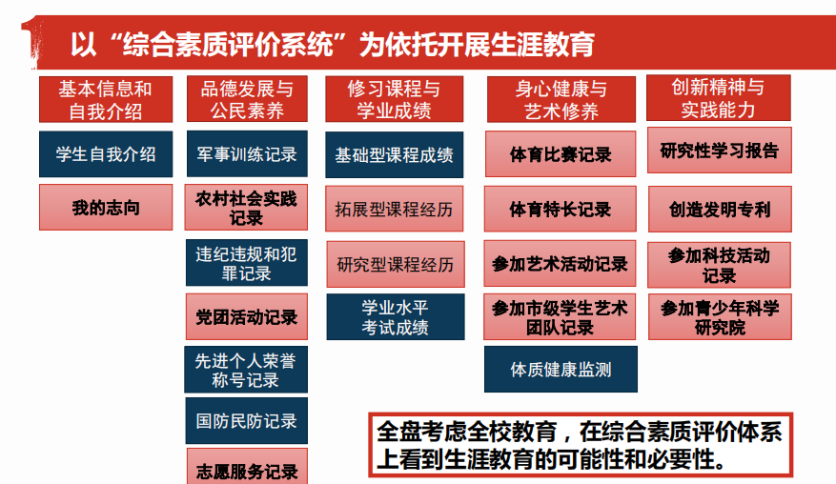

“综合素质评价系统”

